Slide 1
Geoteknisk sektorsportal
– översikt och demonstration
Mats Öberg, GIS-arkitekt, SGI
Bättre planrings- och beslutsunderlag med Geoteknisk Sektorsportal
Stockholm, 21nov 2013

Slide 2
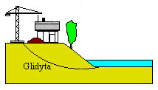
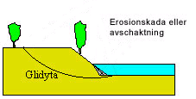
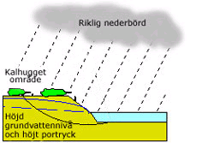
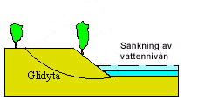
Uppdrag: Minska riskerna för ras, skred och stranderosion
Påverkansfaktorer för skred och ras
Jordartgeologi och topografi/geometri (lutning) är två viktiga parametrar för att bedöma förutsättningar för skred. Skredriskkartering/analys (sannolikheten för och konsekvensen av ett skred) är däremot mer omfattande.
Topografi/geometri (på land och i vatten)
Geologi, lagerföljder (lösa jordar som silt och lera)
Hydrologi
Mekanik – pådrivande och mothållande krafter
(vilka t ex ändras vid bebyggelse resp. ändrade vattennivåer)
Erosion – befintliga och ändrade flöden i älven påverkar topografi/ geometri på lång sikt….
Nederbörd – kan öka grundvatten/portrycket i jordlagren (silt/lera)
Skredriskanalys är ett 3D problem och GIS/data-intensivt…
(där ett av de viktigare datakällorna är geotekniska borrningar)

Slide 3
Geoteknisk sektorportal – bakgrund
Det borras för ungefär 500 Mkr per år i Sverige, varav TRV står för hälften. Utförda borrningar redovisas i branschstandard- systemet Geosuite.
Samla, digitalt arkivera och WMS-exponera ett stort antal borrningar och geotekniska undersökningsområden nationellt. Exponering sker på bl a geodata.se och i andra webb-applikationer.
I ett utbyggt skede är nyttoeffekterna bl a lägre undersöknings- och markbyggnadskostnader. Räddningstjänstrelaterade tillämpningar.

Slide 5
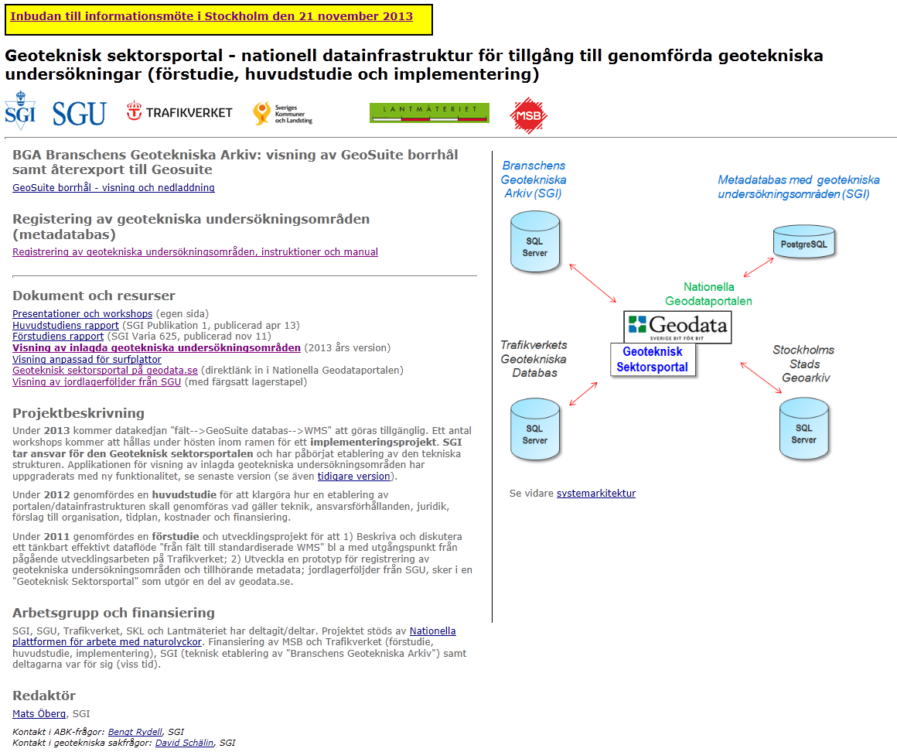
Projektets startsida: http://gis.swedgeo.se/startgsp/

Slide 6
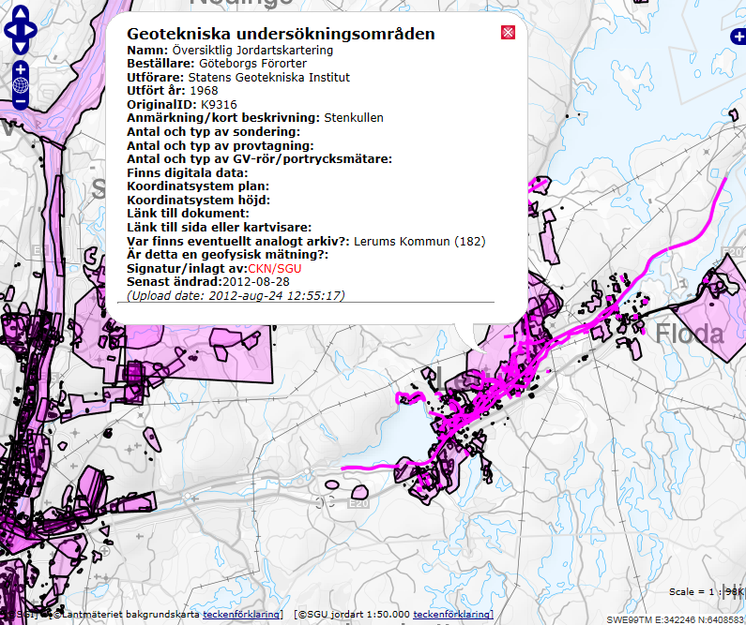
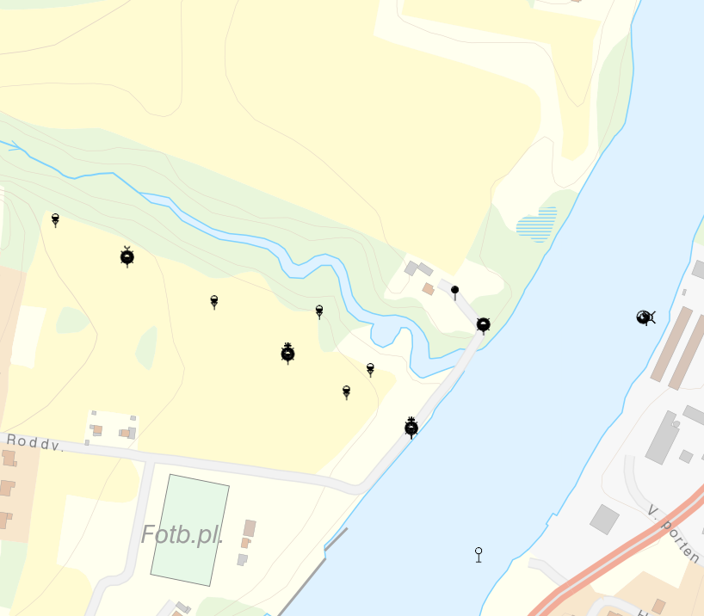
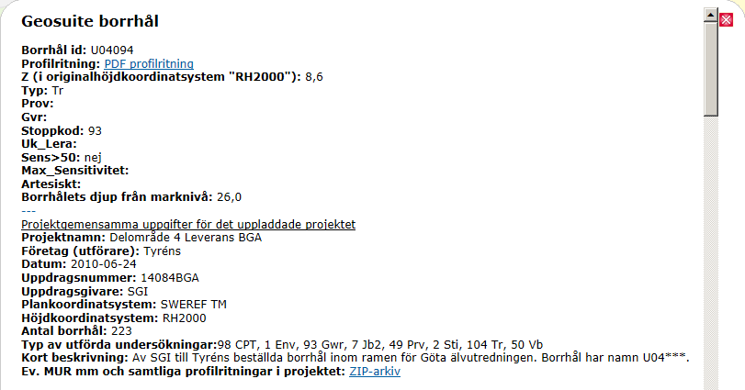
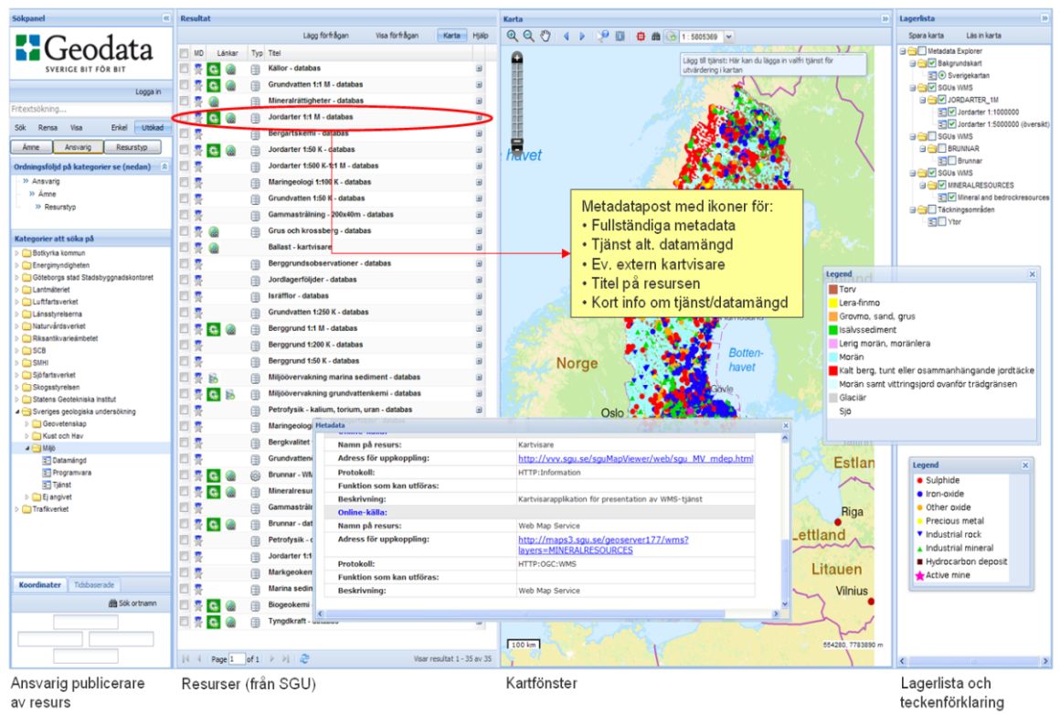
GeoSuite-projekt med korrekt plansymbol, profilritning samt ev. RGeo/MUR
Geotekniska undersökningsområden, ca 7000 registreringar
Geodata.se – Geoteknisk sektorsportal är några tematiska WMS-er av hundratals andra från svenska myndigheter och dataleverantörer

Slide 7
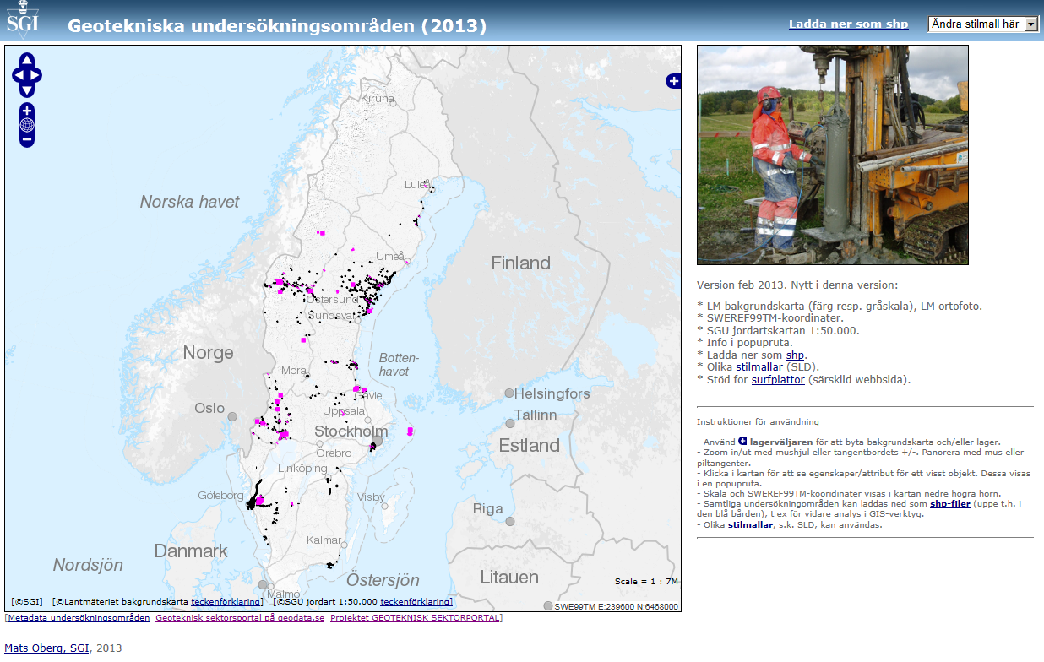
Geotekniska undersökningsområden
Manuell registrering eller uppladdning av shp

Slide 8
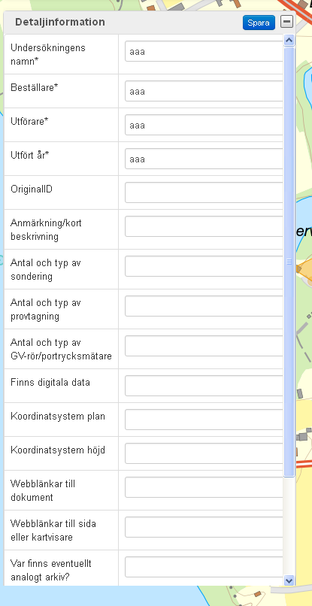
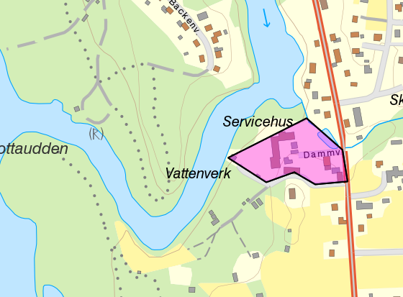
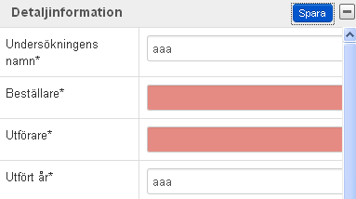
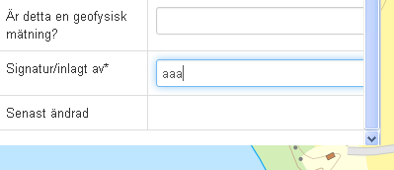
Webbapplikation – punkter, linjer, ytor. Rita eller ladda upp shp enligt fastlagt attributstruktur
Om vissa obligatoriska fält ej fylls i rödmarkeras dessa vid försök att spara

Slide 9
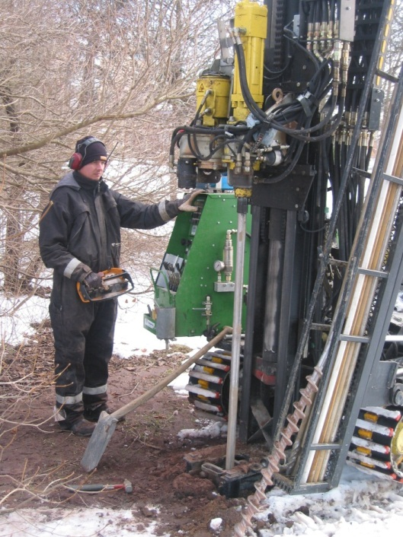
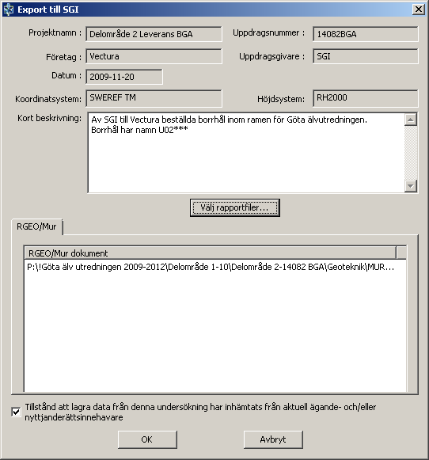
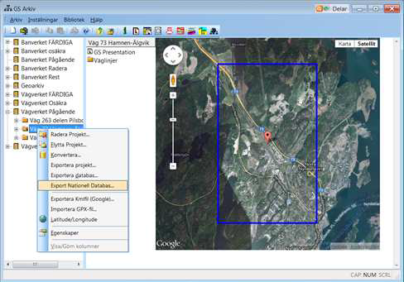
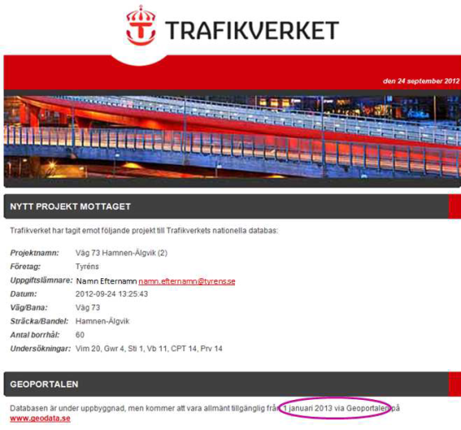
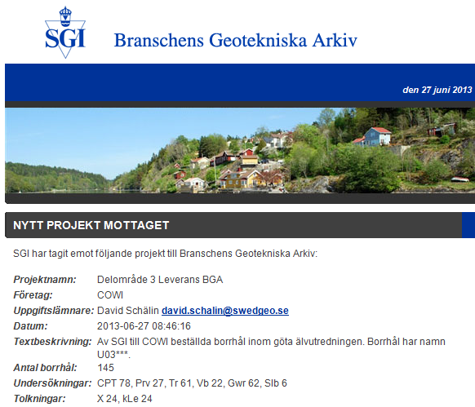
Från borrbandvagn → BGA → WMS på Geodataportalen
(och andra webbsidor)
WMS

Slide 10
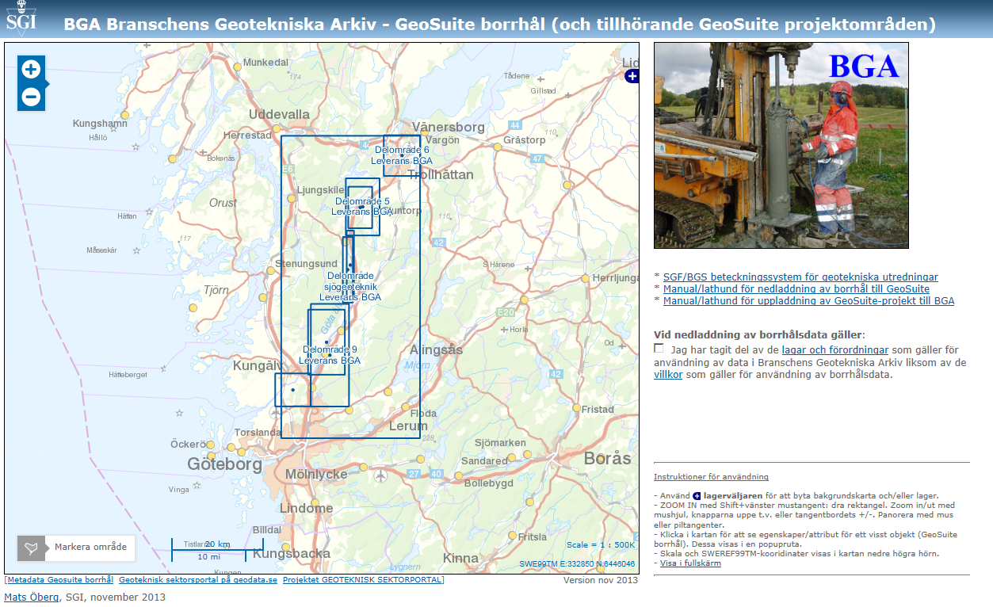
Visning av individuella borrhål från BGA

Slide 11
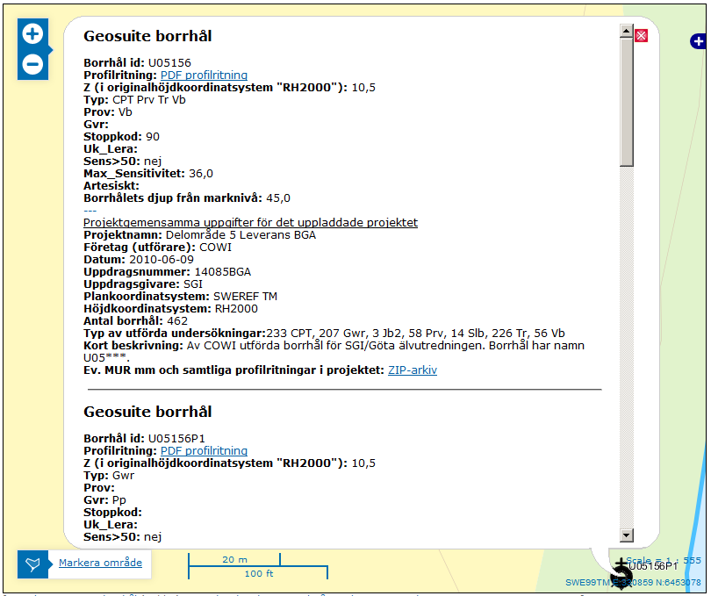

Slide 12
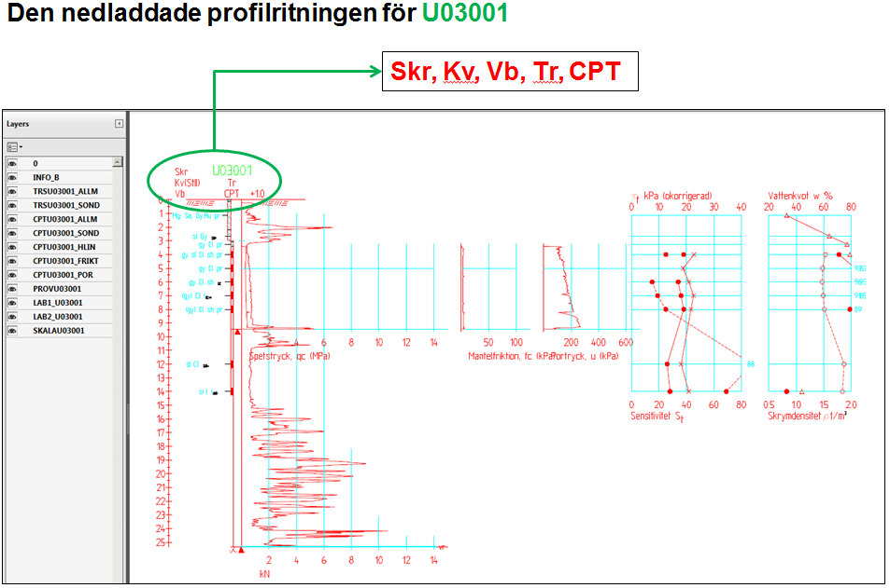

Slide 13
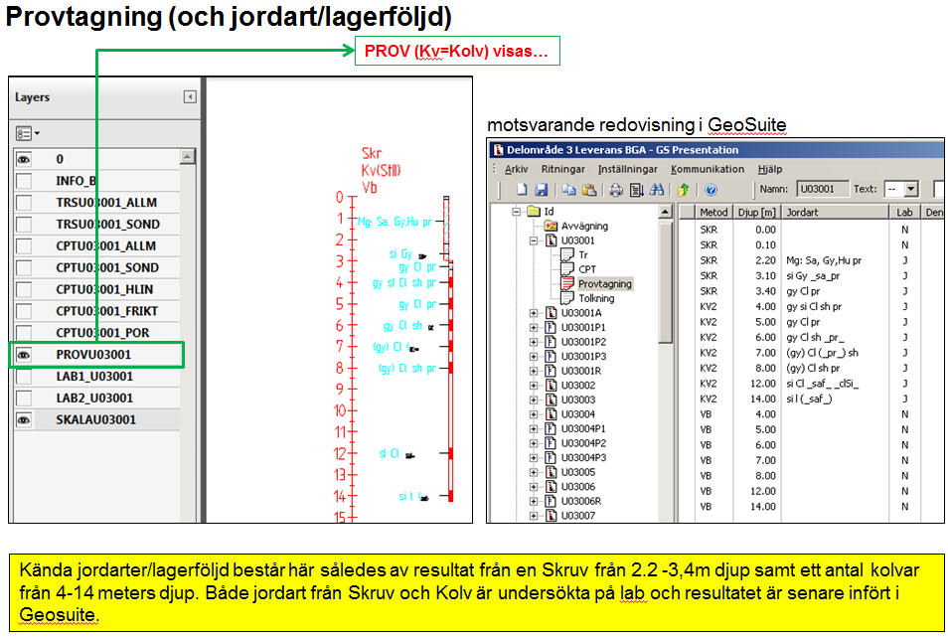

Slide 14
Dataleverantörer
Kommuner – planeringsunderlag och bygglov
Byggherrar inom offentliga och privata sektorn –
projektering och byggande
Myndigheter – utredningar om t.ex. risker för
naturolyckor, karteringar av geologi och geoteknik
Data levereras av utförare av undersökningar
(Juridiska förhållanden – vad gäller för nyttjande av data – i stort utredda i samråd med jurister på LM, TRV, SKL och från branschföreträdare som STD).

Slide 15
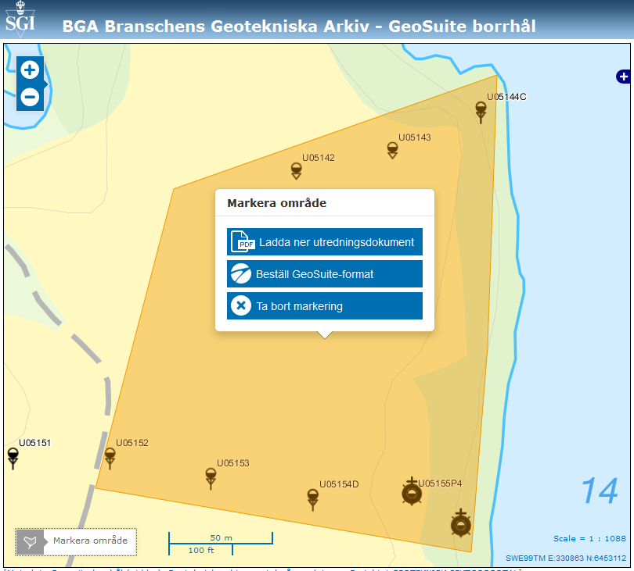
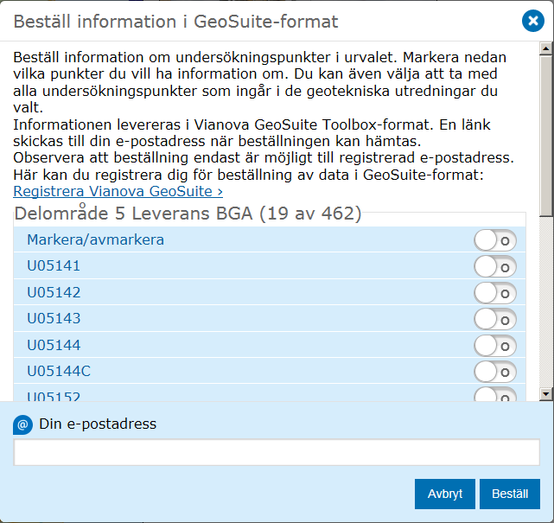
Återexport till GeoSuite (det finns en manual/lathund)

Slide 16
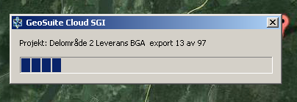
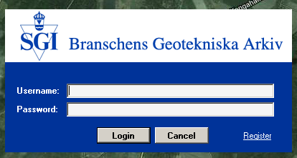
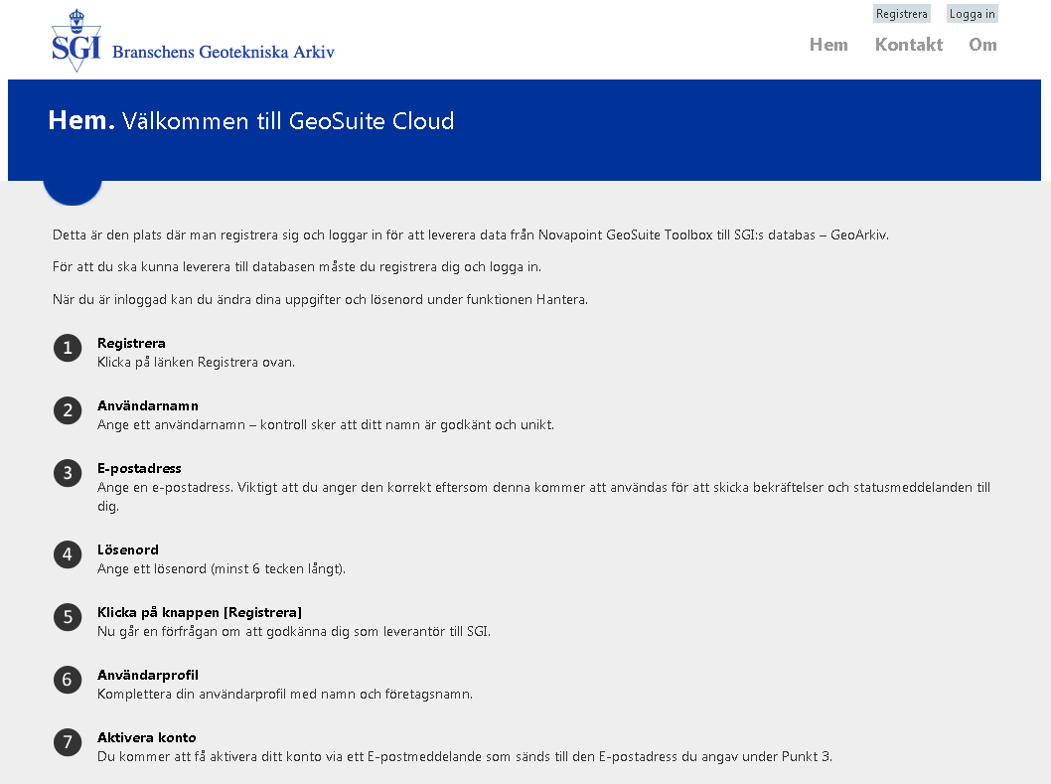
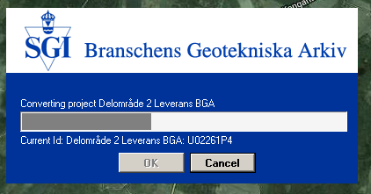
Uppladdning från GeoSuite (det finns en manual/lathund)
Logga in med registerat username/password.
https://sgi.geosuitecloud.se/

Slide 17
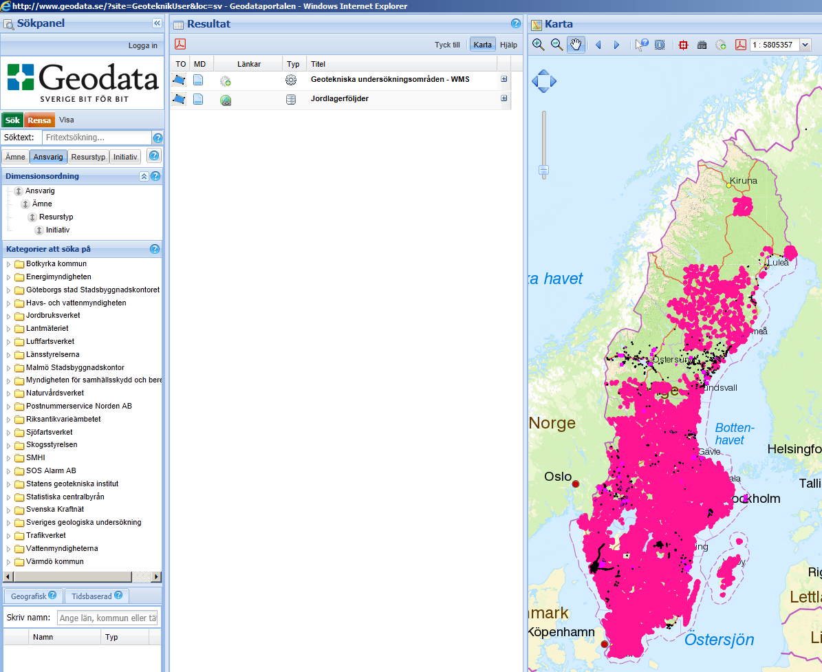
Exponering på nationella Geodataportalen
http://www.geodata.se/GeodataExplorer/?site=GeoteknikUser
Här skall ytterligare komma in:
BGA Branschens Geotekniska Arkiv borrhål
TRV Trafikverket Geotekniska Databas borrhål
Sthlm Stad Geoarkiv borrhål
Göteborgs Stad?
Annat geoteknisk tematiskt?
Ev. demo
Geoteknisk sektorportal – tematiskt urval av hundratals WMS-er

Slide 18
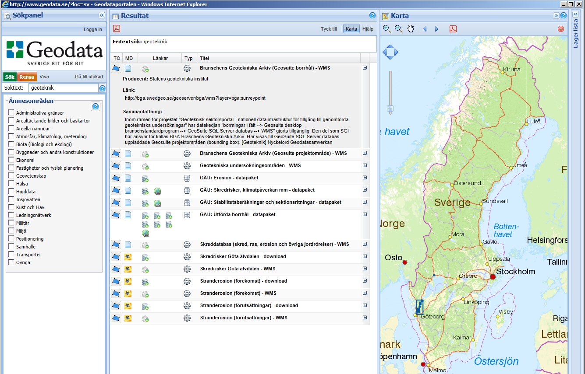

Slide 19
